Slide 1
Curso de Base de Dados
SQL
(Strutured Query Language)
(Microsoft Acces e MySql)

Slide 2
ROTEIRO
I PARTE - INTRODUÇÃO AO SQL
COMANDOS E PARTES DA LINGUAGEM SQL
II PARTE – ADMINSTRAÇÃO DE Base DE DADOS UTILIZANDO MYSQL 8
III PARTE - PRÁTICA
Criação de uma aplicação Java WEB com persistencia de dados
Ferramentas:
Netbeans 11.3 ou Eclipse IDE for Enterprise Java Developers
Payara Server 5.201 (Full)
MYSQL e Microsoft Access
mysql-connector-java-8.0.20
UCanAccess-5.0.0

Slide 3
A Linguagem SQL
I – parte
INTRODUÇÃO AO SQL
COMANDOS E PARTES DA LINGUAGEM SQL

Slide 4
A Linguagem SQL
Embora se fale que a linguagem SQL é uma linguagem de consulta, essa linguagem possui outras capacidades além de realizar consultas numa base de dados. A linguagem SQL possui recursos para definição da estrutura de dados, para modificar dados na base de dados e recursos para especificar restrições de segurança e integridade.
SQL (Strutured Query Language). Numerosos Sistemas de Gestão de Base de Dados suportam a linguagem SQL. A SQL estabeleceu-se como a linguagem padrão de base de dados relacionais. Embora existam diversas versões, com algumas diferenças entre elas, a estrutura da SQL mantém-se inalterada desde a sua criação.

Slide 5
As partes da linguagem SQL
Data Definition Language (DDL) (Linguagem de Definição de Dados). A SQL DDL fornece comandos para definição e modificação de esquemas de relação, remoção de relações e criação de índices. Os principais comandos que fazem parte da DDL são: CREATE, ALTER, DROP.
Data Manipulation Language (DML) (Linguagem de Manipulação de Dados). A SQL DML inclui uma sub-linguagem de consulta baseada na álgebra relacional e no cálculo relacional. Compreende também comandos para inserir, remover e modificar informações de uma base de dados. Os comandos básicos da DML são: SELECT, INSERT, UPDATE, DELETE

Slide 6
As partes da linguagem SQL (continuação)
Data Control Language (Linguagem de Controle de Dados). É o conjunto de comandos que permitem fazer o cadastramento de utilizadores e determina o seu nível de privilégio para os objetos da base de dados. Os principais comandos são: GRANT, REVOKE.
Transactions control (Controle de Transações). A SQL inclui comandos para especificação do início e fim das transações. Diversas implementações permitem o trancamento explícito de dados para o controle de concorrência. (COMMIT, ROLLBACK, SAVEPOINT)

Slide 7
SQL
DDL
Data DefinitionLanguage
DML
Data ManipulationLanguage
DCL
Data ControlLanguage

Slide 8
O que Pode fazer o SQL?
SQL pode executar consultas numa base de dados
SQL pode recuperar dados de uma base de dados
SQL pode inserir registos numa base de dados
SQL pode atualizar registos de uma base de dados
SQL pode eliminar egistos de uma base de dados
SQL pode criar novas baess de dados
SQL pode criar novas tabelas numa base de dados
SQL pode criar procedimentos armazenados numa base de dados
SQL pode criar visões(views) num base de dados
SQL pode definir permissões em tabelas, procedimentos e visões

Slide 9
Sistemas de Gestão de base de dados
Embora seja um padrão de facto, muitos dos sistemas de gestão de base de dados existentes hoje implementam a sua própria versão da linguagem SQL.
Nós usaremos o Microsoft Acess e MYSQL para implementar os exemplos.
Existem muitos e diferentes sistemas de gestão de base de dados (DBMS - Database Management Systems). Alguns mais conhecidos são:

Slide 10
Sistemas de Gestão de base de dados
Microsoft SQL Server
Enterprise, versões de desenvolvedor etc.
A versão Express é gratuita
Oracle
MYSQL (Oracle, anteriormente Sun Microsystems) - O MySQL pode ser usado gratuitamente (licença de código aberto), sites que usam MySQL: YouTube, Wikipedia, Facebook
PostgreSQL
Microsoft Access
IBM DB2
Sybase
…. muitos outros sistemas de gestão de base de dados

Slide 11
(DDL: Data Definition Language)
Objectivo:
Definir a estrutura das relações da base de dados
DDL
Create
Drop
Alter

Slide 12
A Linguagem de Definição de Dados (SQL-DDL)
A Linguagem de Definição de Dados da SQL (SQL-DDL) é um conjunto específico de instruções SQL que fornece meios para a definição e modificação de esquemas de relação, remoção de relações, criação de índices, etc
A DDL (Data Definition Language) faz a gestão da estrutura das tabelas e dos índice.
Os mais básicos itens da DDL são as instruções CREATE, ALTER, RENAME e DROP:
CREATE cria um objecto (uma tabela, por exemplo) na base de dados.
• DROP elimina um objecto da base de dados, geralmente com efeito irreversível.
• ALTER altera a estrutura de um objeto existente de várias maneiras - por exemplo, adicionando uma coluna à uma tabela existente.

Slide 13
Create database
O comando create database è usado para criar uma nova base de dados que poderá conter :
Tabelas
Vistas (Views)
Stored procedure
Trigger
outros tipos de objectos
Nota 1: No Microsoft Access as bases de dados devem ser criadas no contexto do ambiente GUI.
Nota 2: existe também o comando:
ALTER DATABASE nome_base_de_dados CHARACTER SET caracteres;(caracteres por exemplo latin1).

Slide 14
Create database
CREATE DATABASE nome_base_de_dados;
Exemplo:
CREATE DATABASE escola;

Slide 15
Drop database5
O comando DROP DATABASE é usado para eliminar uma base de dados.
DROP DATABASE nome_base_de_dados;
Exemplo:
DROP DATABASE escola;

Slide 16
A Linguagem de Definição de Dados (SQL-DDL)
Criação tabelas – CREATE TABLE
O comando create table é usado para criar uma nova tabela na base de dados
Uma tabela é composta por:
Atributos
Domíno dos atributos
relações

Slide 17
A Linguagem de Definição de Dados (SQL-DDL)
Criação tabelas
Uma tabela (ou relação) SQL é definida usando o comando create table:
create table r (A1 D1, A2 D2,...,An Dn)
onde r é o nome da relação, Ai é o nome de um atributo no esquema da relação r e Di é o tipo do atributo Ai.

Slide 18
Create table
O nome da tabela:
Pode ser escrito indiferentemente em MAIUSCULO OU em minuscolo.
Pode ser formado por letras e números, mas o primeiro carater deve sempre ser uma letra
Não pode supara os 30 caracteres de comprimento
Não pode ter o mesmo nome de uma tabela ou vista(view) já existente na base de dados actual.
A tabela pode:
Ser criada vazia (create table)
Ser criada e preenchia com dados (create table + select)

Slide 19
Create table
CREATE TABLE nome_tabela(nome_campo tipo[(comprimento)] [NOT NULL | NULL]
[DEFAULT valor_default]
[AUTO_INCREMENT]
[[PRIMARY] KEY] [UNIQUE]
[CHECK (expressão)]
[PRIMARY KEY (nome_campo[,…])]
[[UNIQUE] INDEX [nome_indice] (nome_campo[,…])]
[FOREIGN KEY [nome_indice] (nome_campo[,…])
REFERENCES nome_tabela_f nome_campo_f[ON DELETE | ON UPDATE (CASCADE | SET DEFAULT | SET NULL | RESTRICT) ] );

Slide 20
Create table
…. Foreign key ?
REFERENCES nome_tabela[ ( coluna1[ , coluna2... ] ) ][ ON DELETE { CASCADE | SET DEFAULT | SET NULL } ][ ON UPDATE { CASCADE | SET DEFAULT | SET NULL } ]
As clausulas ON DELETE e ON UPDATE indicam que acção deve ser realizada no caso em que uma tupla da tabela referenciada è eliminada ou actualizadas. De facto em tais situações na coluna referedi (a que está a ser definida como chave estrangeira) poderiam existir valores incosistentes. As acções podem ser:
CASCADE: elimina a tupla da coluna com o valor correspondente (no caso do ON DELETE) Ou actualiza também o valor da coluna relativa (no caso do ON UPDATE).
SET DEFAULT: atribuiu à coluna um valor padrão(por defeito, default).
SET NULL: atribui à coluna o valor NULL.

Slide 21
DOMINIO
Create table
…. O que è o tipo ?
Domini0s:
Dominios elementares (predefinidos)
Dominios definidos pelo utilizador (simples, mas reutilizaveis)

Slide 22
Prática

Slide 23
Prática

Slide 24
Create table
MYSQL
CREATE TABLE new_tbl [AS] SELECT * FROM orig_tbl;
Microsoft Access
SELECT * INTO new_tbl FROM orig_tbl
SELECT * INTO curso_backup FROM curso
CREATE TABLE curso_backup [AS] SELECT * FROM curso ;
A estrutura da tabela, neste caso, é implicitamente definida pelo número de colunas (ou campos) extraídos da seleção, pelo tipo de dados de cada coluna e pelos nomes das respectivas colunas extraídas da seleção (ou aliases aplicados a elas).

Slide 25
nota
numero_aluno (num)(pk)(sk)
codigo_disciplina (num)(pk)(sk)
nota (num)
data (date)
id_docente (num) (sk)
aluno
numero_aluno (num)(pk)
nome_aluno (string)
sobrenome_aluno (string)
data_de_nascimento (date)
disciplina
codigo_disciplina(num)(pk)
nome_disciplia (string)
codigo_curso(num) (sk)
curso
codigo_curso(num)(pk)
nome_curso (string)
docente
id_docente (num) (pk)
nome_docente (string)
sobrenome_docente (string)
disciplina_docente
id_docente (num) (pk)(sk)
codigo_disciplina(num)(pk)(sk)
data_inicio_contrato(date)
data_fim_contrato(date)

Slide 26
MS Access
CREATE TABLE aluno
( numero_aluno INTEGER NOT NULL CONSTRAINT PK_tbl_aluno PRIMARY KEY,
nome_aluno TEXT(50) NOT NULL,
sobrenome_aluno TEXT(50) NOT NULL,
data_de_nascimento Date)

Slide 27
MS Access
CREATE TABLE docente (
id_docente AUTOINCREMENT PRIMARY KEY,
nome_docente varchar(45) NOT NULL,
sobrenome_docente varchar(45));
CREATE TABLE curso (
codigo_curso AUTOINCREMENT PRIMARY KEY,
nome_curso varchar(45) NOT NULL);

Slide 28
Definição dos relacionamentos entre tabelas usando SQL
Os relacionamentos são as associações estabelecidas entre duas ou mais tabelas.
Os relacionamentos são baseados em campos comuns entre duas ou mais tabelas, envolvendo as chaves primárias e estrangeiras.
Uma chave primária é um campo(ou campos) da tabela usado para a identificação unívoca de cada linha da tabela.
Existem três requisitos principais para uma chave primárias
Não pode ser nulla
Deve ser única
Deve haver apenas uma definida por cada tabela. A chave composta é definida com uma única chave

Slide 29
Definição dos relacionamentos entre tabelas usando SQL
Pode-se definir uma chave primária criando um índice de chave primária depois de já criada a tabela usando a clausula ALTER, ou usando a clausula CONSTRAINT na declaração da definição da tabela, como mostrado nos exemplos a seguir. Um constraint (ou constraints) limitam o valor que pode ser inserido no campo.
Um chave estrangeira (foreign key) é um campo (ou campos) presentes numa tabela que tem como referencia a chave primária de outra tabela. O valor dos campos relacionados nas duas tabelas é exactamente o mesmo, e a tabela com o campo definido como chave primária (tabela primária) deve já conter os dados que serão inseridos no campo de chave estrangeira (a tabela secundária).
Como no caso da chave primaria, a definição das chaves estrangeiras pode ser feita na declaração da estrutura da tabela usando a clausula CONSTRAINT.

Slide 30
Definição dos relacionamentos entre tabelas usando SQL
Existem essencialmente três tipos de relacionamentos:
Um para um: Para cada registo na tabela principal, há um e apenas um registo na tabela secundária.
Um para muitos: Para cada registo na tabela principal, há um ou mais registos relacionados na tabela secundária
Muitos para muitos: Para cada registro na tabela principal, existem muitos registos relacionados na tabela secundária e para cada registo na tabela secundária, existem muitos registros relacionados na tabela principal.

Slide 31
Definição dos relacionamentos entre tabelas usando SQL
Ao definir os relacionamentos entre tabelas, deve-se fazer as declarações CONSTRAINT no nível do campo. Isso significa que as restrições são definidas no contexto de uma instrução CREATE TABLE. Para aplicar restrições a uma tabela, usa-se a palavra-chave CONSTRAINT após uma declaração de campo, deve-se dar um nome à restrição, indicar o nome da tabela a que faz referência e indicar o campo ou campos dentro dessa tabela que formarão a correspondência com a relativa chave estrangeira.

Slide 32
Definição dos relacionamentos entre tabelas usando SQL
A declaração a seguir assume que a tabela curso já foi criada e que possui uma chave primária definida no campo código_curso.
A nova instrução cria a tabela disciplina, definindo a sua chave primária no campo código_disciplina. Esta instrução também cria o relacionamento um-para-muitos entre a tabela curso e a tabela disciplina, definindo outro campo código_curso na tabela disciplina. Este campo é definido como uma chave estrangeira que se liga ou faz referencia o campo codigo_curso na tabela curso. Observe que ao nome de cada restrição segue a palavra-chave CONSTRAINT.
CREATE TABLE disciplia
(codigo_disciplina AUTOINCREMENT CONSTRAINT pk_codigo_disciplina PRIMARY KEY,
nome_disciplia VARCHAR (60) NOT NULL,
codigo_curso INTEGER,
CONSTRAINT FK_curso_disciplia FOREIGN KEY (codigo_curso) REFERENCES curso (codigo_curso) )

Slide 33
Definição dos relacionamentos entre tabelas usando SQL
CREATE TABLE disciplia
(codigo_disciplina AUTOINCREMENT CONSTRAINT pk_codigo_disciplina PRIMARY KEY,
nome_disciplia VARCHAR (60) NOT NULL,
codigo_curso INTEGER,
CONSTRAINT FK_curso_disciplia FOREIGN KEY (codigo_curso) REFERENCES curso (codigo_curso) )
Pode-se observe que o índice de chave primária (pk_codigo_disciplina ) da tabela de disciplina é declarado dentro do comando CREATE TABLE. Para aprimorar o desempenho da chave primária, um índice é criado automaticamente e portanto, não há necessidade de usar uma instrução CREATE INDEX separada.
Agora crie as restantes tabelas do modelo.

Slide 35
Com Chave estrangeira
CREATE TABLE disciplia
(codigo_disciplina AUTOINCREMENT CONSTRAINT pk_codigo_disciplina PRIMARY KEY,
nome_disciplia VARCHAR (60) NOT NULL,
codigo_curso INTEGER,
CONSTRAINT FK_curso_disciplia FOREIGN KEY (codigo_curso) REFERENCES curso (codigo_curso) )

Slide 36
Com um Chave Primária e estrangeira
CREATE TABLE disciplina_docente
(
id_docente INTEGER NOT NULL,
codigo_disciplina INTEGER NOT NULL,
data_inicio_contrato datetime,
data_fim_contrato datetime,
CONSTRAINT fk_disciplina_docente_docente FOREIGN KEY (id_docente) REFERENCES docente (id_docente),
CONSTRAINT fk_disciplina_docente_disciplina FOREIGN KEY (codigo_disciplina) REFERENCES disciplina (codigo_disciplina),
CONSTRAINT PK_disciplina_docente PRIMARY KEY (id_docente, codigo_disciplina) );

Slide 37
Com tripla chave estrangeira
CREATE TABLE nota
(numero_aluno INTEGER NOT NULL,
codigo_disciplina INTEGER NOT NULL,
nota Double NOT NULL,
data datetime,
id_docente INTEGER,
CONSTRAINT fk_nota_aluno FOREIGN KEY (numero_aluno) REFERENCES aluno (numero_aluno),
CONSTRAINT fk_nota_disciplina FOREIGN KEY (codigo_disciplina) REFERENCES disciplina (codigo_disciplina),
CONSTRAINT fk_nota_docente FOREIGN KEY (id_docente) REFERENCES docente (id_docente),
CONSTRAINT PK_aluno_nota_disciplina PRIMARY KEY (numero_aluno, codigo_disciplina) );
Observando a tabela nota pode-se ver como os campos numero_aluno e codigo_disciplina são chaves primárias e estrangeiras com referencia à outras tabelas. No caso tabela aluno de uma lado e tabela disciplina de outro.

Slide 38
Nome de campos com espaço
CREATE TABLE encarregado_educacao
([codigo encarregado] INTEGER NOT NULL,
[primeiro nome] TEXT(50) NOT NULL,
[Segundo nome] TEXT(50) NOT NULL,
[telefone fixo]TEXT(10),
[telefone unitel]TEXT(10),
[telefone movical]TEXT(10),
Email TEXT(50))

Slide 39
nota
numero_aluno (num)(pk)(sk)
codigo_disciplina (num)(pk)(sk)
nota (num)
data (date)
id_docente (num) (sk)
aluno
numero_aluno (num)(pk)
nome_aluno (string)
sobrenome_aluno (string)
data_de_nascimento (date)
disciplina
codigo_disciplina(num)(pk)
nome_disciplia (string)
codigo_curso(num) (sk)
curso
codigo_curso(num)(pk)
nome_curso (string)
docente
id_docente (num) (pk)
nome_docente (string)
sobrenome_docente (string)
disciplina_docente
id_docente (num) (pk)(sk)
codigo_disciplina(num)(pk)(sk)
data_inicio_contrato(date)
data_fim_contrato(date)

Slide 40
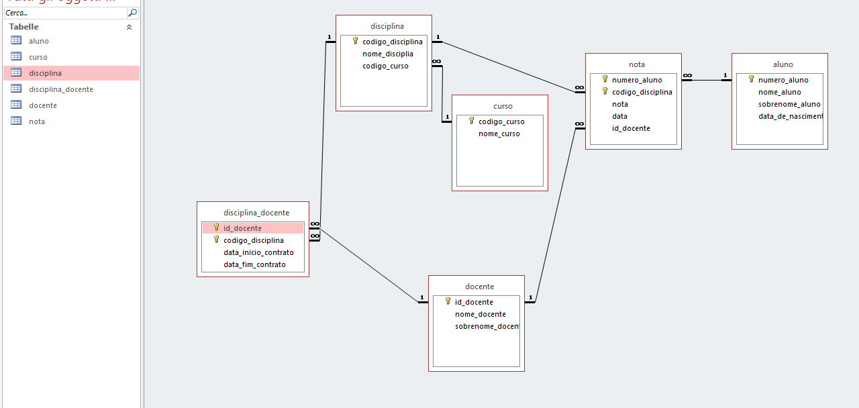

Slide 41
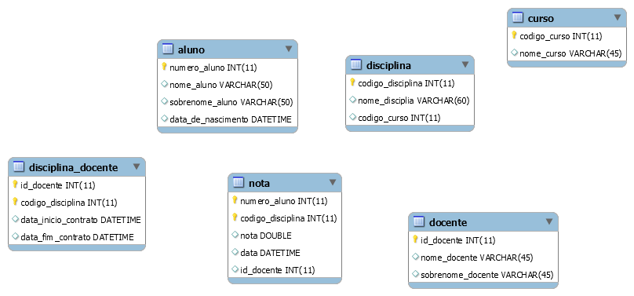
Tabelas sem alguns constraints (FK)

Slide 42
Constraints
As Constraints podem ser usadas para estabelecer chaves primárias e integridade referencial e para restringir valores que podem ser inserido num campo. Em geral, as restrições podem ser usadas para preservar a integridade e consistência dos dados na base de dados.
Existem dois tipos de restrições: uma restrição de campo único ou de campo e uma restrição de campo múltiplo ou de tabela. Ambos os tipos de restrições podem ser usados tanto na Instrução CREATE TABLE quanto na ALTER TABLE.

Slide 43
Constraints
Uma restrição de campo único, também conhecida como restrição no nível da coluna, é declarada com o próprio campo, após o campo e tipo de dados terem sido declarados. Use uma tabela e crie uma chave primária de campo único.
O exemplo a seguir pode servir de referencia
ALTER TABLE curso
ALTER COLUMN codigo_curso INTEGER
CONSTRAINT PK_codigo_curso PRIMARY KEY

Slide 44
Constraints
ALTER TABLE curso
ALTER COLUMN codigo_curso INTEGER
CONSTRAINT PK_codigo_curso PRIMARY KEY
Pode-se observar que o nome da restrição é fornecido. Pode usar um atalho para declarar a chave primária omitindo totalmente a cláusula CONSTRAINT.
ALTER TABLE curso
ALTER COLUMN codigo_curso INTEGER PRIMARY KEY

Slide 45
Drop table
O comando “drop table” permite destruir uma tabela, eliminando-a fisicamente da base de dados.
Como todos os comtando DDL é uma operação irreversivel e tem como consequencia a peda de todos os cados contidos na tabela.
DROP TABLE nome_tabela;

Slide 46
Rename
O comando rename permite mudar o nome de umatabela.
RENAME nome_tabela TO novo_nome_tabela;

Slide 47
MANAGING TABLES
CREATE TABLE t (
idINT PRIMARY KEY,
nameVARCHAR NOT NULL,
priceINT DEFAULT 0);
Createa new table with three columns
DROP TABLE t ;
Delete the table from the database
ALTER TABLE t ADD column;
Add a new column to the table
ALTER TABLE t DROP COLUMN c ;
Drop column c from the table
ALTER TABLE t ADD constraint;
Add a constraint
ALTER TABLE t DROP constraint;
Drop a constraint
ALTER TABLR t1 RENAME TO t2
Rename a table from t1 to t2
ALTER TABLE t1 RENAME c1 TO c2 ;
Rename column c1 to c2
TRUNCATE TABLE t;
Remove all data in a table

Slide 48
DDL – Comando create
Proxima – Comando ALTER TABLE
OBRIGADO

